Slide 1
Mądrze Zaplanuj swoją przyszłość !
„Każda praca jest możliwa do wykonania, jeśli podzielić ją na małe odcinki”
Abraham Lincoln - szesnasty prezydent Stanów Zjednoczonych
PROGRAM ZAJĘĆ DLA UCZNIÓW GIMNAZJUM 4 SPOTKANIE

Slide 2

Cechy
Jacy mogą być ludzie? Zabawa: uczniowie podają przymiotniki na kolejne litery alfabetu: A … ambitny, apatyczny B … bystry, bogaty C … cierpliwy, czuły D … dobry, dowcipny E … egoistyczny, energiczny
Notes:
Uczniowie wymieniają różne cechy: pozytywne i negatywne; nauczyciel upewnia się, że uczniowie rozumieją podawane słowa. Można ćwiczenie to zakończyć na dowolnej literze.

Slide 3
Wizytówka
Jestem … (podaj swoje dwie pozytywne cechy). Potrafię … (podaj swoje dwie umiejętności).
Notes:
Każdy uczeń otrzymuje małą karteczkę – wizytówkę. Chętni uczniowie mogą odczytać swoje wizytówki.

Slide 4
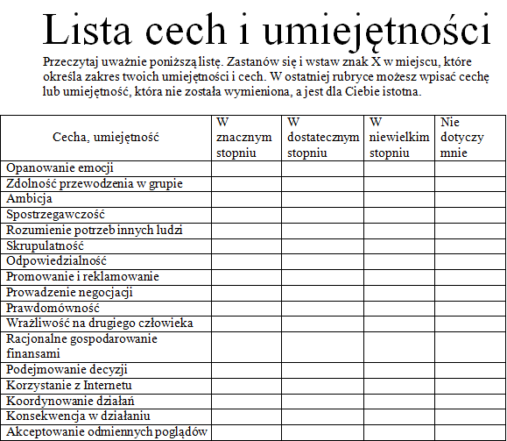
Źródło: Ekonomia na co dzień, Fundacja Młodzieżowej Przedsiębiorczości
Notes:
Uczniowie wypełniają kartkę z cechami i umiejętnościami.

Slide 5
Praca w grupach
Korzystając z listy cech i umiejętności uzupełnijcie prawą stronę tabelki przyporządkowując cechy oraz umiejętności (po 3-4) w zależności od rodzaju wykonywanego zadania
Zadanie do wykonania | Umiejętności i cechy przydatne do wykonania zadania
Zorganizowanie klasowej wycieczki
Napisanie recenzji filmu
Opieka nad kwiatkami cioci w czasie jej wyjazdu
Źródło: Ekonomia na co dzień, Fundacja Młodzieżowej Przedsiębiorczości
5
Notes:
Nauczyciel dzieli uczniów na grupy, 4-6 osobowe. Uczniowie mogą korzystać z kartki, którą wcześniej wypełniali indywidualnie.

Slide 6

Prezentacja prac w zespołach
Notes:
Zasady: przedstawiciel bądź cały zespół prezentuje swoją pracę, reszta słucha i ewentualnie uzupełnia. Jeżeli pozostanie mało czasu, każdy zespół po opracowaniu wszystkich zadań wybiera jedno zadanie i tylko to prezentuje na forum klasy.

Slide 7
Bardzo dziękujemy Do zobaczenia wkrótce ☺
PREZENTACJĘ PRZYGOTOWAŁY: MAŁGORZATA POLKOWSKA, BEATA GRZELAK I RADOSŁAWA KOMPOWSKA-MAREK

